Slide 1
Bill Splitter
Apresentação final
08/Jan/2020

Slide 2
Problema
Dividir despesas que envolvam vários intervenientes.
Contabilizar quem já contribuiu para o pagamento da sua parte

Slide 3
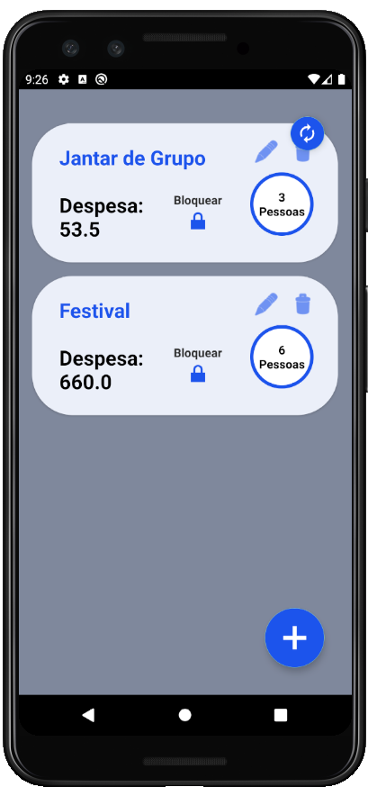
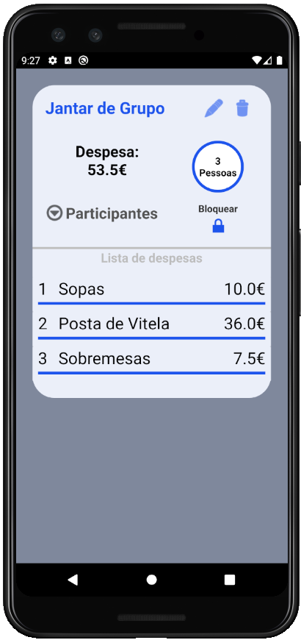
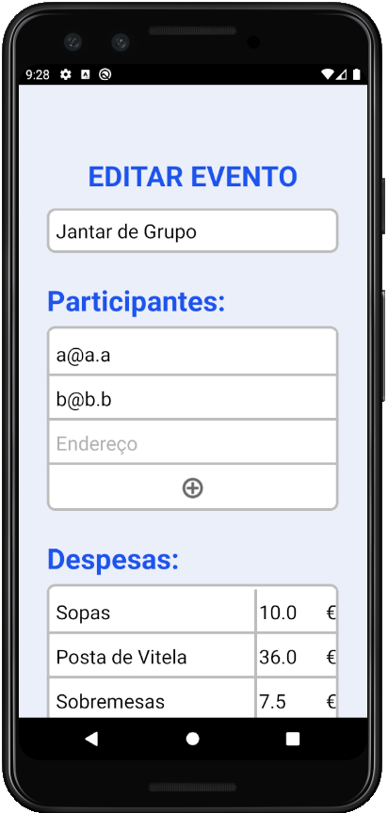
Solução
Bill Splitter
Auxilia o utilizador a dividir as despesas de um determinado evento bastando inserir as quantias e os intervenientes.
Identifica utilizadores que já pagaram a sua parte.

Slide 4
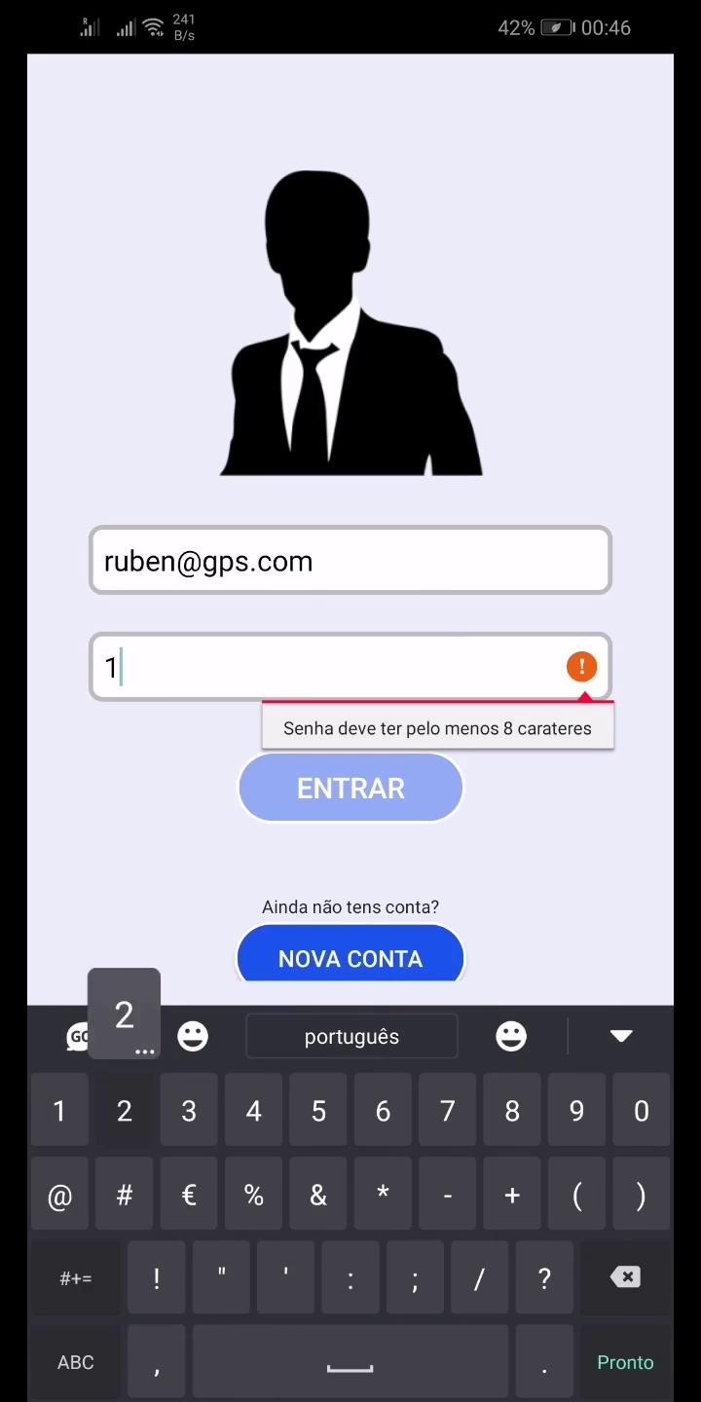

Slide 5

Equipa
Rui Mota
Ruben Marques
Paulo Dias
Sérgio Soares
Project Manager
Technical Manager
Risk Manager
Quality Manager
Notes:
Paulo

Slide 6
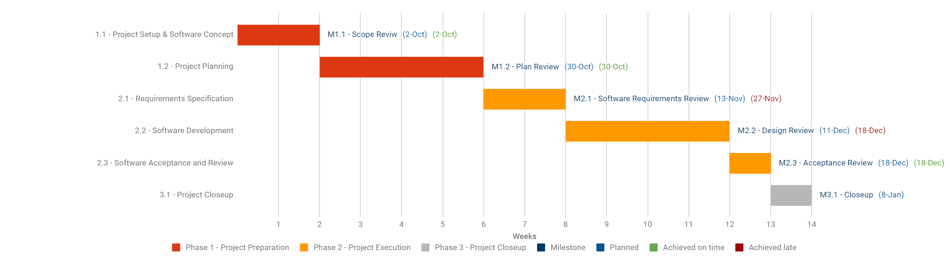
Ciclo de vida do projeto
Notes:
Paulo

Slide 7
Milestones
8 Janeiro
18 Setembro
30 Outubro
18 Dezembro
11 Dezembro
13 Novembro
2 Outubro
27 Novembro
18 Dezembro
Post-Mortem Analysis
Início do projeto
Milestone 1.2
Milestone 2.2
0 | 1 | 2 | 3 | 4 | 5 | 6 | 7 | 8 | 9 | 10 | 11 | 12 | 13 | 14
Milestone 2.1
Milestone 1.1
Milestone 2.3
Notes:
Paulo

Slide 8
Fase 1 - Preparação
Apresentação da proposta de aplicação ao cliente (VS)
Plano geral para o desenvolvimento do projeto (SDP)
Plano de garantia de qualidade(QAP)
Notes:
Rui

Slide 9
Fase 2 - Execução
Planeamento de requisitos da aplicação e testes a serem realizados
(SRS e ATP)
Planeamento da arquitetura do sistema (SAD)
Execução do código de acordo com os planos e consequentes testes
Relatórios de qualidade e de aceitação de testes (ATR e QAR)
Notes:
Rui

Slide 10
Fase 3 -Encerramento do projeto
Análise do decorrer do projeto e respetivas conclusões:
Importância da utilização de API’s corretas;
Importância de tudo ser bem discutido e estruturado.
Importância de prever os riscos
Importância de uma boa documentação no desenrolar do projeto
Notes:
Paulo

Slide 11
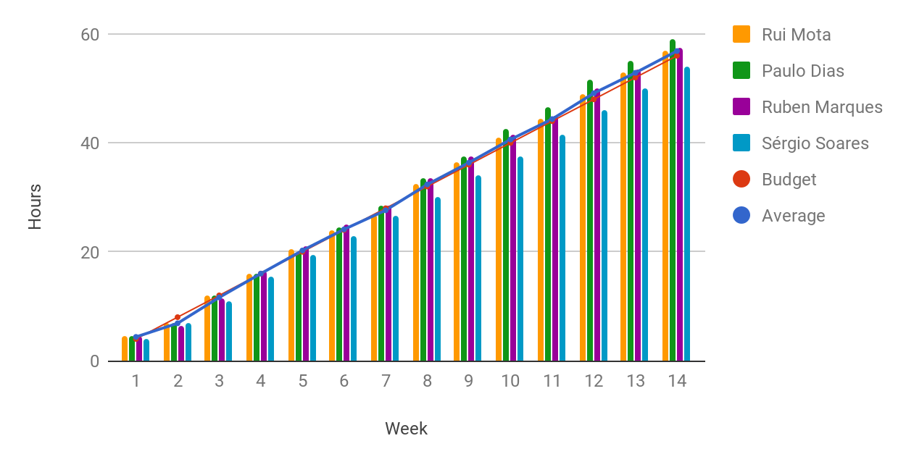
Custo / Esforço
Notes:
Paulo

Slide 12
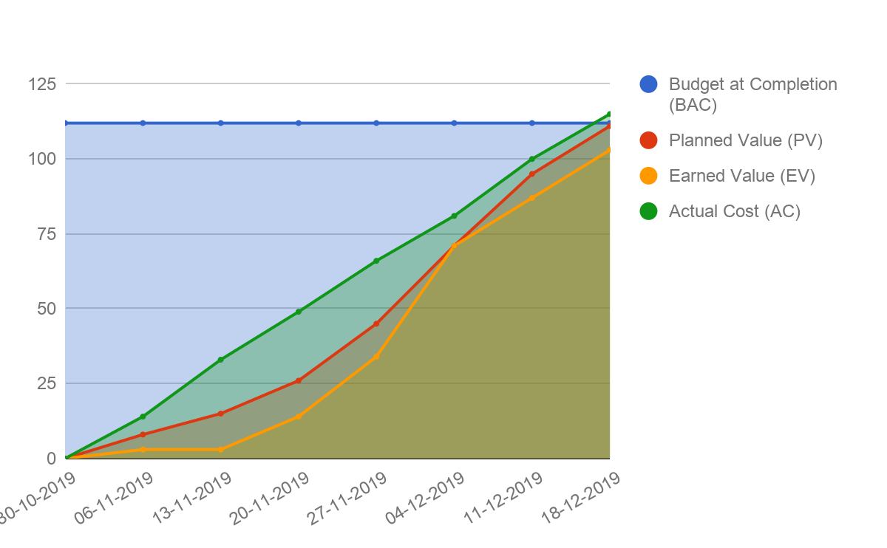
Controlo do projecto
Notes:
Paulo

Slide 13
Qualidade do Projeto

Slide 14
Qualidade do Projeto
Métricas
Coding Standards
Revisões
Inspeções
Walkthrough
Desk checks
Testes
Testes unitários
Testes de integração
Testes de Aceitação
Notes:
Sérgio

Slide 15
Métricas
# | Descrição/Fórmula | Objetivo | Resultado | Conseguido
1 | Assegurar separação em Módulos | >= 3 Módulos | 3 | S
2 | Usabilidade baseado em opiniões de utilizadores(0-10) | >=7 | 7.5 | S
3 | Compreensibilidade do código | =100% | 100% | S
4 | resultado dos testes ao módulo da lógica | =100% | 100% | S
5 | Cumprimento dos padrões de código | =100% | 100% | S
6 | Satisfação do cliente | >=85% | 90 % | S
7 | Concordância com as datas estabelecidas no EVA | >=85% | 59% | N
Notes:
Sérgio

Slide 16
Testes
# | Produto de Trabalho | Teste Planeado | # erros | Data
1 | Módulo Lógica (A) | Teste Unitário | 0 | 27/11/2019
2 | Módulo Interface (B) | Teste Unitário | 2 | 14/12/ 2019
3 | Módulo Comunicação (C) | Teste Unitário | 3 | 14/12/ 2019
4 | Teste de integração (Módulo A + C) | Teste Integração | * | *
5 | Teste de integração (Módulo A + C + B) | Teste de Integração | * | *
6 | Teste de aceitação | Teste de Aceitação | 1 | 18/12/ 2019
 | Total | 4 | 6
Notes:
Sérgio

Slide 17
Revisões
# | Produto de Trabalho | Revisão Planeada | # Principais Defeitos | Data
1 | D2.1.1 - Especificação dos Requerimentos de Software | Inspection | 6 | 14/11/ 2019
2 | D2.2.1 - Plano de Risco | Walkthrough | 0 | 12/11/ 2019
3 | D2.1.3 - Plano de Aceitação de Testes | Walkthrough | 1 | 15/11/ 2019
4 | D2.2.1 - Arquitetura e Design de Software | Walkthrough | 2 | 03/12/ 2019
5 | D2.2.2 - Relatório de Milestone | Walkthrough | 1 | 14/12/ 2019
6 | D2.3.1 - Relatório de Aceitação de Testes | Walkthrough | 0 | 17/12/ 2019
7 | D2.3.2 - Relatório de Avaliação de Qualidade | Walkthrough | 0 | 17/12/2019
8 | Módulo da Lógica | Inspection | 3 | 03/12/ 2019
9 | Módulo da Comunicação | Desk check | 3 | 07/12/ 2019
 | Total | 9 | 16
Notes:
Sérgio

Slide 18
Change Requests
# | Mudança Requerida | Proponente | Data | Decisão
1 | Remoção de despesas com vários contribuintes e de despesas específicas a apenas alguns elementos de cada evento | Ruben Marques | 19/11/ 2019 | Aceite
2 | Remoção da necessidade de utilização de uma VPN e inserção do pressuposto de a aplicação só poder ser testada numa rede local. | Ruben Marques | 19/11/ 2019 | Aceite
# de mudanças aceites |  |  |  | 2
Notes:
Ruben

Slide 19
Processos Técnicos
Notes:
Ruben

Slide 20
Ferramentas
Java
Android Studio
VS Code
JUnit
JavaDocs
StarUML
mockflow.com
Notes:
Ruben

Slide 21
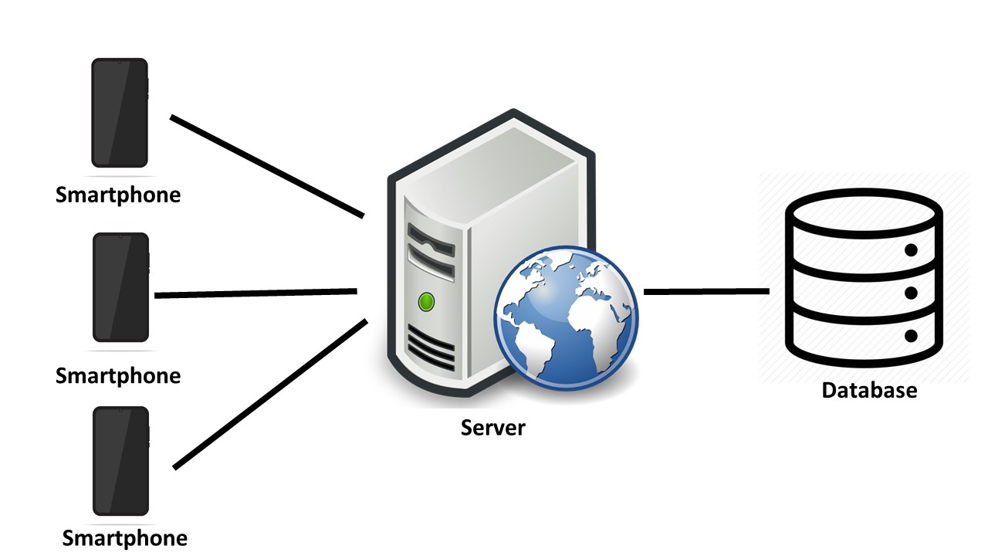
Arquitetura
Notes:
Ruben

Slide 22
Riscos
Lista de Riscos |  | Prob. | Impacto | Prob. * Impacto
1 | Problemas de ligação com o servidor | 3 | 5 | 15
2 | Não obter conhecimento suficiente para concluir a interface a tempo da entrega de GPS | 4 | 5 | 20
3 | Desistência de um membro de equipa | 1 | 5 | 5
4 | Avaria dos equipamentos | 1 | 3 | 3
5 | Falha na estimativa | 5 | 3 | 15
6 | Indisponibilidade da equipa para se reunir | 2 | 1 | 2
7 | Desentendimento entre membros da equipa | 2 | 3 | 6
Probabilidade de ocorrer - muito baixa(1), baixa(2), media(3), alta(4) ou muito alta(5)
Impacto do risco - tolerável(1), sério(3) ou catastrófico(5)
Notes:
Rui

Slide 23
Planos de Mitigação
Problemas de ligação com o servidor
Utilizador terá de inserir o seu IP para se ligar ao servidor
Falha na estimativa
Devido à inexperiência da equipa
Cortar requisitos
Testes de integração não realizados
Notes:
Rui

Slide 24
O que correu mal?
Estimativas (SRS - 27 horas de esforço quando o estimado eram 8 horas)
Tarefas do EVA mal subdivididas
Desistência de um membro do grupo no início
Ocorrência dos principais riscos
Não realização dos testes de integração para que se pudesse ativar o Plano de Contingência
Apenas um membro tinha conhecimentos de AM
Integração da aplicação móvel com o servidor
Notes:
Rui

Slide 25
O que correu bem?
Bom desempenho semanal da equipa
Plano de contingência aplicado com sucesso
Cliente maioritariamente satisfeito
Aplicação a funcionar (apesar do risco ter ocorrido)
Notes:
Rui

Slide 26
